Slide 1
Generator raportów z baz danych w technologii XSL-FO bazujący na wzorcach
Maciej Kucharski
Opiekun: doc. dr inż. T. Traczyk
Instytut Automatyki i Informatyki Stosowanej
Zespół Badań Operacyjnych i Systemów Zarządzania

Slide 2
Plan prezentacji
Motywacja
Wprowadzenie do tematyki
Istniejące rozwiązania
Cel pracy
Wykorzystanie narzędzia i technologie
Dotychczasowe wyniki prac
Plan „minimum” i plan „dodatkowy”
Dalsze działania
Podsumowanie

Slide 3
Motywacja
Powszechność baz danych
Powszechna konieczność tworzenia raportów
Zainteresowania

Slide 4
Wprowadzenie do tematyki(1)
Czym jest raport?
Zastosowania raportów
  Ocena wydajności biznesowej
  Monitorowanie stopnia realizacji celów przedsiębiorstwa
  Podsumowanie kluczowych wskaźników biznesu
  Prezentacja miar biznesowych w oparciu o różne statystyki

Slide 5
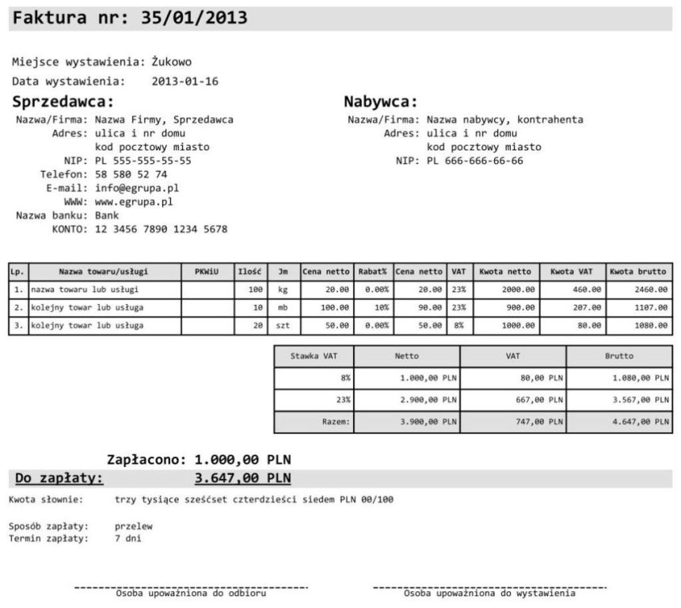
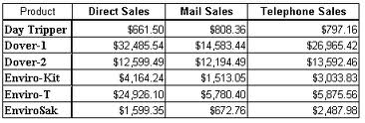
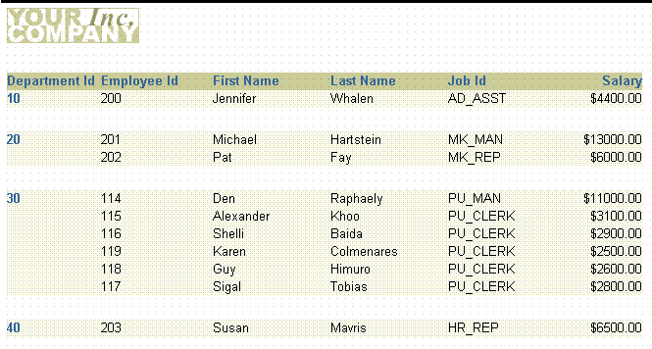
Wprowadzenie do tematyki(2)
Podstawowe typy raportów
  raport master-detail
  raport z grupami łamiącymi
  raport macierzowy
źródło: https://faktura.egrupa.pl/images/news/nowy-wzor-faktury.jpg
źródło: https://encrypted-tbn0.gstatic.com/images?q=tbn:
ANd9GcSxpkbzsULEqvraAo4wIA_K3jhLv0SIbZuQyEcwofyq6U9Y8eQccA
źródło: http://docs.oracle.com/cd/E17904_01/bi.1111/b32122/img/grp1col_lft1_out3.gif

Slide 6
Wprowadzenie do tematyki(3)
Elementy potrzebne do stworzenia raportu:
Zapytanie do bazy danych
Wzorzec wyglądu
Narzędzie do wydruków w PDF
Dodatkowe wymagania:
Proste tworzenie wzorca wyglądu raportu
Modyfikacja wzorca możliwa w każdej chwili

Slide 7
Istniejące rozwiązania(1)
Oracle XML (BI) Publisher
Zalety:
Kreator zapytań SQL i wzorców wyglądu
Wbudowane narzędzie do wydruków
Wbudowany serwer aplikacyjny
Wady:
Cena

Slide 8
Istniejące rozwiązania(2)
JasperReports
Zalety:
Wbudowany serwer aplikacji
Wbudowane narzędzie do wydruków
Kreator tworzenia raportów
Wady:
Głównie raporty interaktywne
Brak możliwości użycia własnego wzorca wyglądu raportu (przy drukowaniu)
Płatny

Slide 9
Istniejące rozwiązania(3)
Oracle Application Express (ApEx)
Zalety:
Darmowy (instaluje się wraz z DBMS Oracle)
Wbudowane narzędzie typu RAD
Wbudowany kreator zapytań SQL
Możliwość zastosowania wzorców wyglądu raportu oraz transformacji XSLT
Wady:
Kłopotliwa konfiguracja
Brak wbudowanego edytora wzorców wyglądu
Brak wbudowanego narzędzia do wydruków

Slide 10
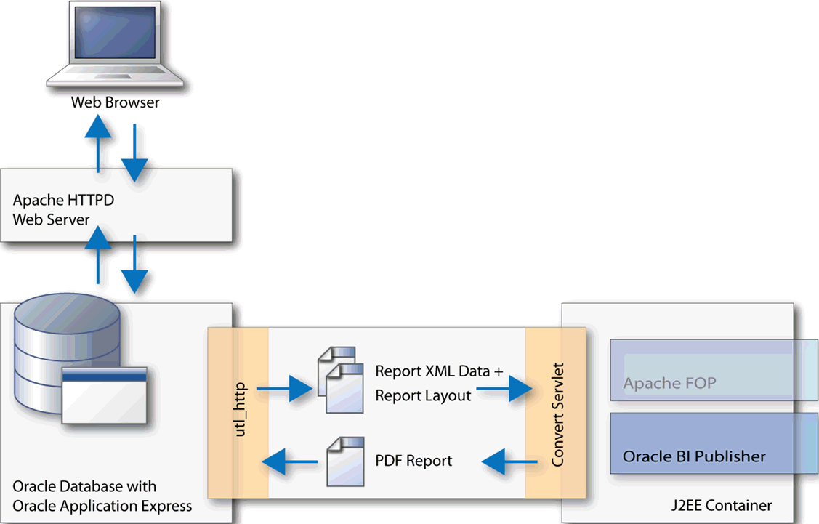
ApEx cd.
Wykorzystanie Apache FOP do tworzenia wydruków – wymaga przekształcenia raportu do postaci XSL-FO
Przekształcenie do XSL-FO za pomocą XSLT – kłopotliwe w przypadku ręcznego programowania
źródło: http://www.oracle.com/technetwork/developer-tools/apex/learnmore/custom-pdf-reports-1953918.pdf

Slide 11
Cel pracy
Stworzenie narzędzia wspomagającego ApEx poprzez generowanie arkuszy transformacji XSLT na podstawie danych wejściowych i wzorca wyglądu raportu
Korzyści ze stosowania narzędzia
  Uelastycznienie środowiska na zmiany wzorca wyglądu raportu
  Umożliwienie tworzenia wzorców wyglądu raportu osobom bez przygotowania informatycznego
Uruchamianie narzędzia
  wiersz poleceń
  webservice

Slide 12
Wykorzystane narzędzia i technologie(1)
Oracle RDBMS + ApEx
Apache FOP (Formatting Objects Processor)
  Program konwertujący pliki zapisane w formacie XSL-FO na pliki PDF oraz inne drukowalne, np. RTF
XSLT
  Oparty na XML język przekształceń dokumentów XML
  Pozwala tłumaczyć dokumenty z jednego formatu XML na inny
XSL-FO
  Oparty na XML język stosowany do formatowania dokumentów
  Umożliwia tworzenie publikacji na wysokim poziomie poligraficznym

Slide 13
Wykorzystane narzędzia i technologie(2)
SVG
  Uniwersalny format zapisu dwuwymiarowej grafiki wektorowej oparty na XML
  Format niezależny od platformy systemowej
  Dostępność narzędzi do graficznej edycji
Groovy
  Język programowania uruchamiany w środowisku maszyny wirtualnej Java
  Silne wsparcie dla przetwarzania XML
Apache Maven
  narzędzie wspomagające tworzenie oprogramowania

Slide 14
Plan „minimum”:
  Przygotowanie narzędzia generującego raport master-detail na podstawie dowolnych danych „dwupoziomowych” oraz wzorca ręcznie zbudowanego w SVG
Plan „dodatkowy”:
  Rozszerzenie możliwości narzędzia o grupy łamiące oraz dodanie obsługi „obcych” wzorców

Slide 15
Wyniki prac
I semestr
  Zapoznanie teoretyczne z zagadnieniem raportowania
  Ogólne zapoznanie z działaniem Oracle XML Publishera oraz ApExa
  Zapoznanie z Apache FOP
  Zapoznanie ze specyfikacjami XSL
II semestr
  Dokładniejsze zapoznanie z mechanizmem raportowania w ApEx
  Sformułowanie ogólnego algorytmu przetwarzania

Slide 16
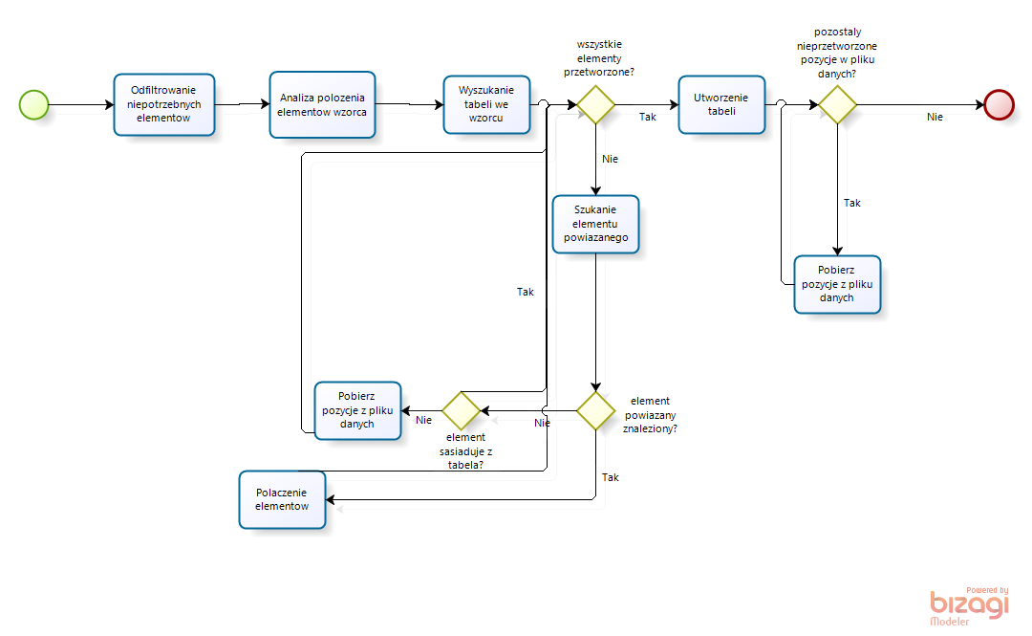
Ogólny algorytm przetwarzania danych

Slide 17
Pozostałe prace do wykonania
Sformułowanie szczegółowego algorytmu przetwarzania
Implementacja algorytmu w języku Groovy

Slide 18
Podsumowanie
Najważniejszy element nowości
  Narzędzie generujące arkusz XSLT przekształcające dane w postaci czystego XML w postać XSL-FO
Wykorzystywane środowisko
  Baza danych Oracle z Application Express
  Apache FOP jako serwer wydruków przekształcający dokumenty XSL-FO w PDF
  Autorskie narzędzie wykorzystane do automatycznego tworzenia arkuszy transformacji XSLT przekształcających dane wejściowe w pliki w formacie XSL-FO

Slide 19
Dziękuję za uwagę.

